Slide 1

Муниципальное дошкольное образовательное учреждение центр развития ребёнка детский сад № 19
Роль музыки в развитии социально-коммуникативных навыков
у детей дошкольного возраста
Музыкальный руководитель
Седова А.В.
Г.о. Подольск, 2019

Slide 2
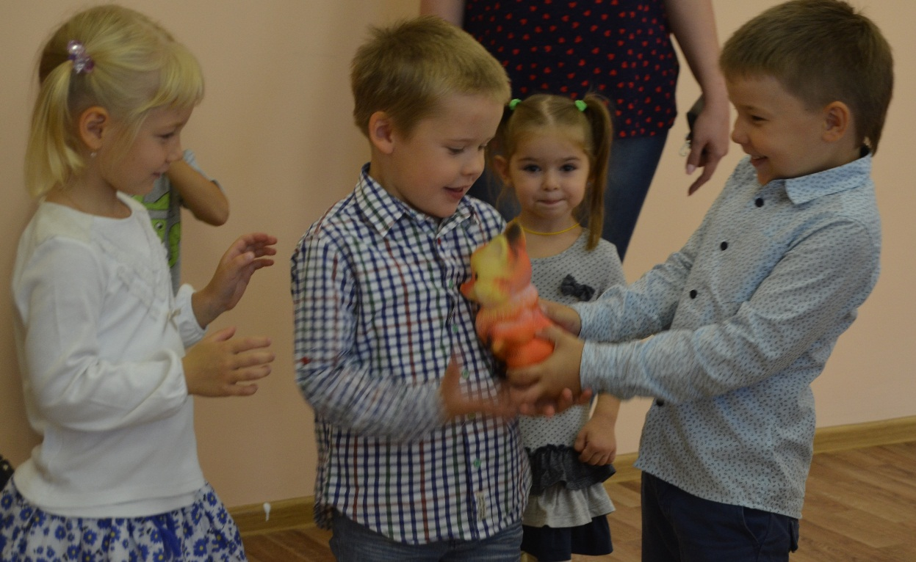
«Ввести ребёнка в мир человеческих отношений-
одна из важных задач воспитания личности
ребёнка дошкольного возраста».
В.А.Сухомлинский

Slide 3

ФОРМИРОВАНИЕ СОЦИАЛЬНО-КОММУНИКАТИВНЫХ НАВЫКОВ ЕСТЬ ПРОЦЕСС,
СВЯЗАННЫЙ С ОТРАБОТКОЙ ЯЗЫКОВЫХ НАВЫКОВ, РЕЧЕВЫХ УМЕНИЙ, ФОРМ
СПЕЦИАЛЬНО УСВОЕННОГО ПОВЕДЕНИЯ, КОТОРЫЙ ВКЛЮЧАЕТ В СЕБЯ СЛЕДУЮЩИЕ КОМПОНЕНТЫ:
Диалоговые, коммуникативные навыки:
Социальные навыки:
вербальные (умение начать, поддержать, завершить диалог, беседу; умение выслушать другого, сформулировать и задать вопрос; участвовать в коллективном обсуждении темы)
невербальные (умение вести разговор, повернувшись лицом к собеседнику; умение использовать при разговоре жесты, мимику, регулировать громкость и тембр голоса).
умение выражать свои чувства и эмоции; умение взаимодействовать со взрослыми и сверстниками (как знакомыми, так и не знакомыми); умение регулировать своё эмоциональное состояние в зависимости от ситуации.

Slide 4
Общение – одна из основных психологических категорий. Человек становится
личностью в результате взаимодействия с другими людьми. Понятие «общение»
тесно связано с понятием «коммуникация».
Особенность дошкольного возраста заключается в том, что психические процессы
поддаются определённому воздействию, а развитие потенциальных возможностей
ребёнка напрямую зависит от того, какие условия для этого развития создадут ему
родители и педагоги дошкольного учреждения. Психолого-педагогическая наука
подтверждает тот факт, что способности ребёнка могут проявиться достаточно
поздно, и то образование и воспитание, которое он получает в дошкольном детстве,
в большей мере способствует их проявлению.
В настоящее время можно наблюдать такие проявления личности как неумение
вести себя в обществе, озлобленность, агрессивность,
отсутствие речевой культуры во взаимоотношениях.

Slide 5
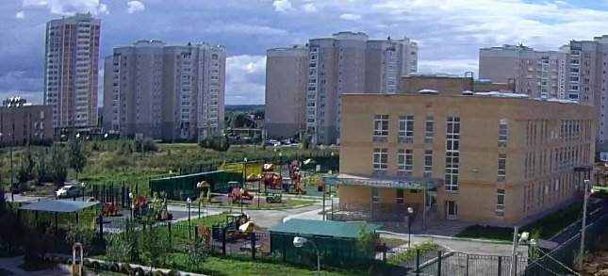
Изменилась атмосфера в семье.
Интенсивный темп жизни: работа, телевизор, компьютер
не оставляют времени для живого общения с детьми.
В процессе совместной деятельности с детьми среднего и старшего дошкольного возраста наблюдались такие особенности поведения как неготовность к общению, затруднения при вступлении в контакт, низкая инициативность, неумение понять сверстника.
Это проявляется в нежелании детей объединяться в пары, подгруппы, вставать в круг при исполнении музыкально-ритмических движений, игр. Также в отказе брать на себя ведущие роли или, наоборот, в претензии на лидерские позиции, в отсутствии инициативы и творчества у детей, в непонимании действий сверстника.

Slide 6
Одной из причин недостаточного социально-коммуникативного развития дошкольников
Также являются особенности здоровья и развития ребёнка. Другая причина кроется
в снижении воспитательного потенциала семьи.
Ввиду того, что проблема является актуальной, возникает необходимость
поиска эффективных методов социализации детей в условиях дошкольного учреждения.
Поэтому, для меня как педагога-музыкального руководителя важной целью
является оптимизация социально-коммуникативного развития дошкольников
средствами музыкально-игровой деятельности.

Slide 7
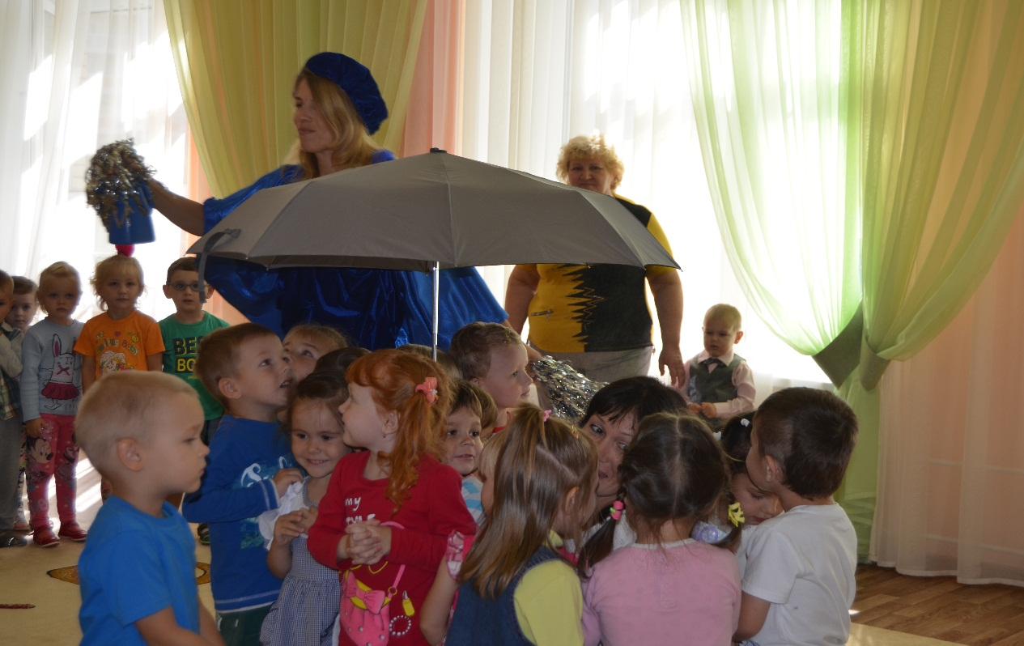
«Музыка – могучий источник мысли.
Без музыкального воспитания невозможно полноценное умственное
развитие ребёнка (…). Развивая чуткость ребёнка к музыке,
мы облагораживаем его мысли, стремления.»
В. Сухомлинский

Slide 8
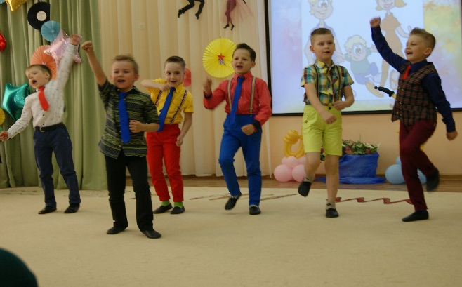
Музыка, непосредственно обращённая к чувственной сфере, тесно связанная с моторно-
мышечными и интонационно-речевыми ощущениями, обладает среди других искусств особыми
возможностями эмоционального, психологического, социального воздействия на ребёнка.
По мнению многих авторов социально-коммуникативному развитию могут способствовать
различные виды музыкальной деятельности, особенно в старшем дошкольном возрасте.
Это обусловлено особенностями психики ребёнка необходимостью
чувственно-образного переживания явлений действительности для их полноценного освоения.
Таким образом, я определила для себя такое действенное, по-моему мнению ,
средство социально-коммуникативного развития ребёнка как музыкальная коммуникативная игра,
коммуникативные танцы, которые как раз являются коллективной деятельностью,
предполагающей необходимость общения со сверстниками или взрослыми.
Существует множество классификаций детской игры.

Slide 9
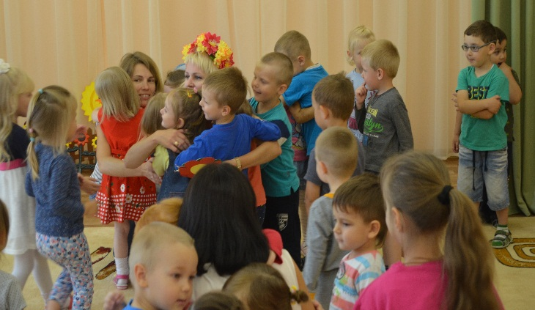
Музыкальные игры коммуникативной направленности – это синтез музыки с речью,
движением, пространственными, тактильными и зрительными ощущениями.
Это совместная деятельность детей, способ самовыражения, взаимного сотрудничества,
где партнёры находятся в позиции «на равных», стараются учитывать особенности и интересы
друг друга. Музыка в этих играх используется как фактор, организующий игру во времени, ритме,
эмоциональном контексте.
Основная цель использования музыкальных игр, направленных на
социально-коммуникативное развитие дошкольников:
создание условий для успешной адаптации к жизни в социуме, чтобы у ребёнка
сформировалась активная и ответственная социальная позиция, чтобы он смог
реализовать себя, мог найти общий язык с любым человеком и завести друзей.

Slide 10
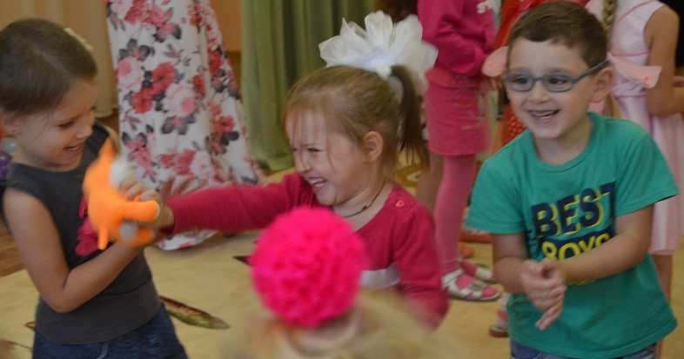
Задачи музыкальных игр:
1.Развитие динамической стороны общения: лёгкости вступления в контакт,
инициативности, готовности к общению;
2.Развитие эмпатии, сочувствия к партнёру, эмоциональности и выразительности
невербальных средств общения;
3.Развитие позитивного самоощущения, что связано с формированием положительной
самооценки, состоянием раскрепощённости, уверенности в себе, ощущением собственного
эмоционального благополучия, своей значимости в детском коллективе.
Значение музыкальных игр.
Детское переживание радости со сверстниками в дальнейшем превращается в
жизнерадостность, оптимистическое отношение к жизни, умение ладить с людьми,
успешно решать жизненные проблемы, добиваться поставленных целей.

Slide 11
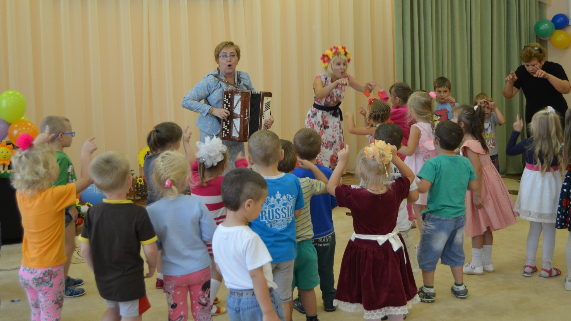
В своей работе я применяю музыкальные игры разнообразные по форме и
содержанию. Среди них коммуникативные игры, коммуникативные игры-танцы,
построенные на жестах и движениях, которые в житейском обиходе выражают дружелюбие,
открытое отношение людей друг к другу. Тактильный контакт, осуществляемый в игре,
ещё более способствует развитию доброжелательных отношений между детьми и
нормализации социального климата в детской группе.
Музыкальные коммуникативные игры бывают разных видов:
народные, авторские;
хороводные;
танцы-игры,
пластические импровизации,
игры с именами,
со сменой партнёра;
игры-драматизации;
подвижные игры.
телесные (контактные)

Slide 12
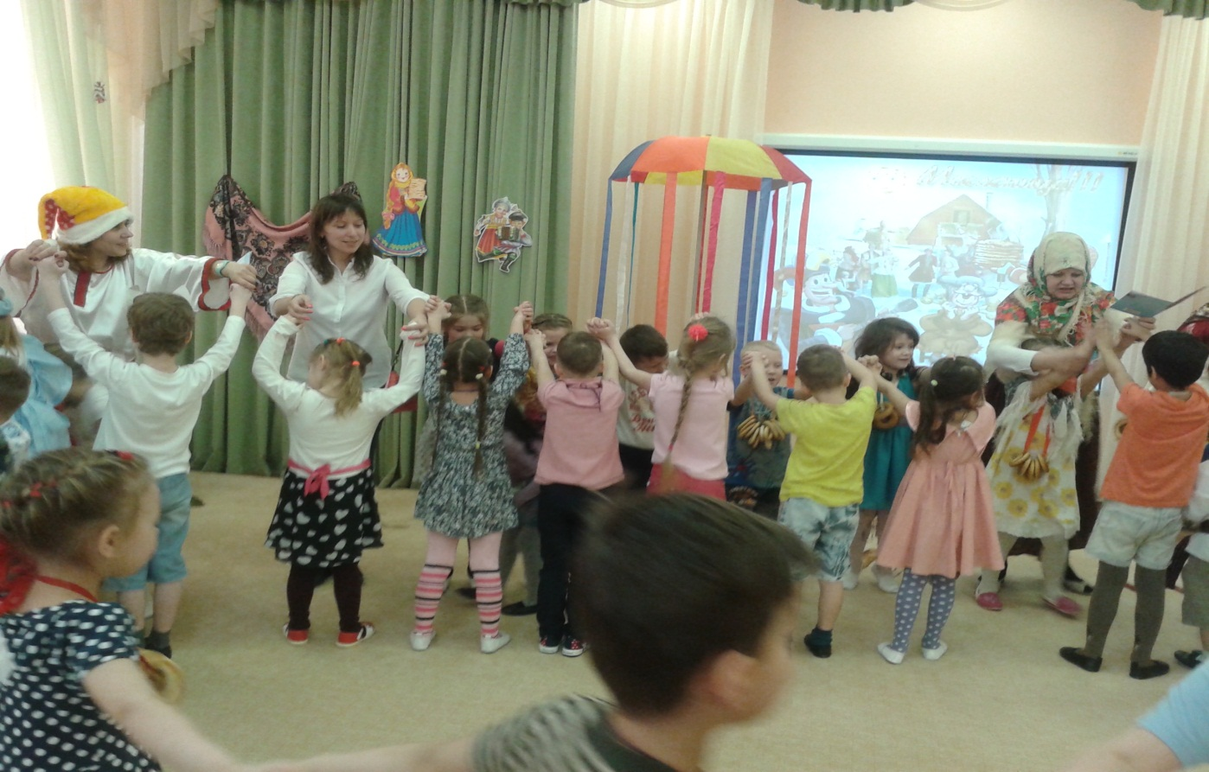
Коммуникативные танцы-игры можно использовать в самых разнообразных
формах работы с детьми: на музыкальных занятиях, на праздниках, развлечениях,
в театральных постановках, игровых программах, на прогулке.
Народные игры.
Практически весь детский фольклор основан на музыкальном материале (потешки,
дразнилки, песенки, прибаутки, переклички, игры, хороводы).
Хороводные игры создают благоприятную
атмосферу эмоциональной близости,
развивают танцевальное творчество,
преодоление застенчивости. В хороводной
игре ребёнок проявляет свою
индивидуальность, реализуя себя через речь,
мышление, социальные контакты.
Игра «Золотые ворота»

Slide 13
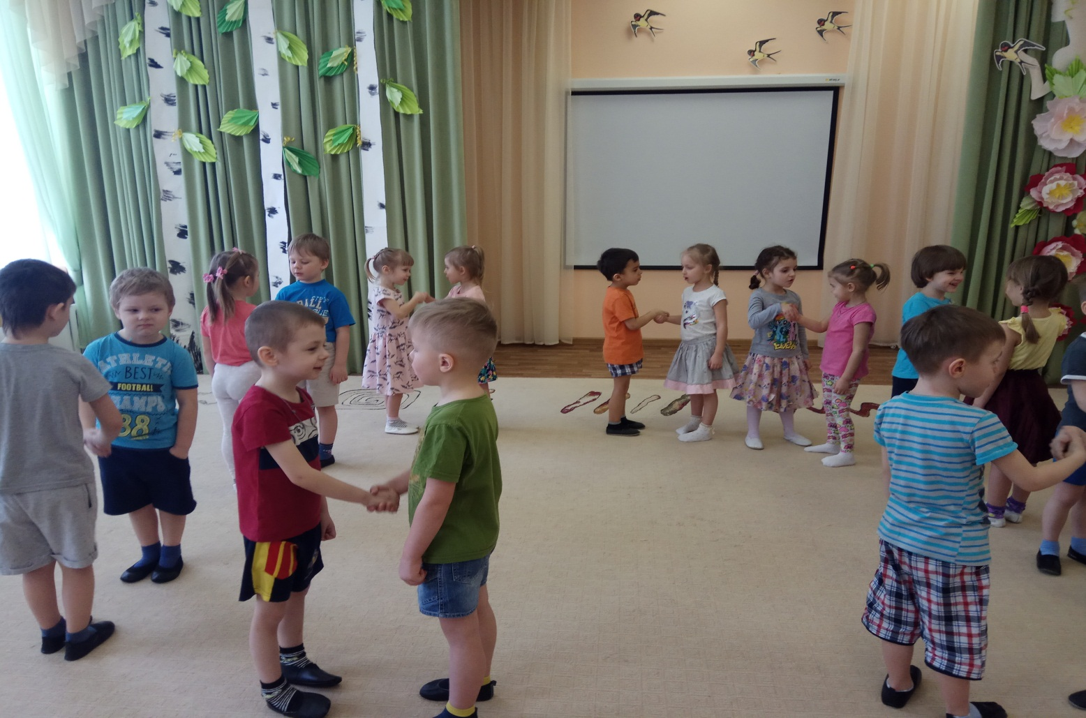
Приветственные игры помогают овладеть начальными навыками культуры общения –
разными формами приветствия. Развитие сотрудничества в группе, формирование доброжелательных
чувств.
«Здравствуйте, ладошки»
(для младших дошкольников)
«Здравствуйте»
(для детей средней группы)
«Здравствуй, солнце ясное!»
(для средней и старшей групп)
«Здравствуй, дружок»
(для старших дошкольников)
«Гости»
(для старших дошкольников)

Slide 14
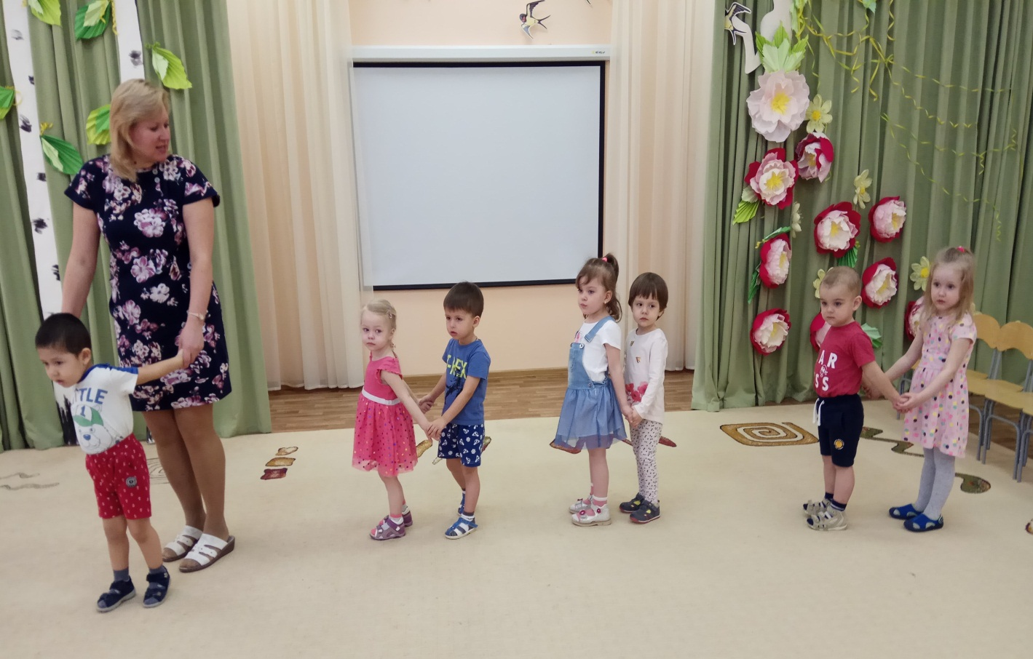
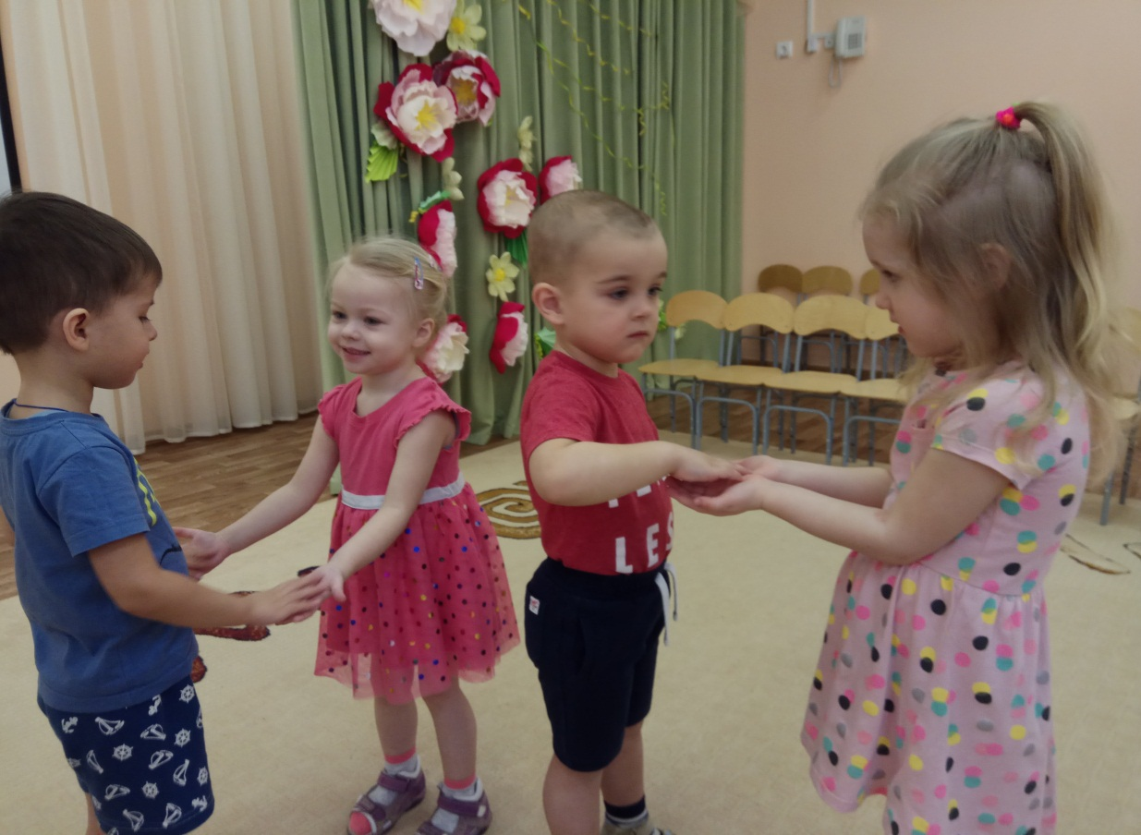
Песни-игры в парах предполагают непосредственный контакт с партнёром, они построены на невербальном взаимодействии двух детей (мимике, жестах, позах, тактильных ощущениях, движениях). Воспитание дружеских чувств по отношению к товарищу.
«Санки»
«Дай ладошечку, моя крошечка»

Slide 15
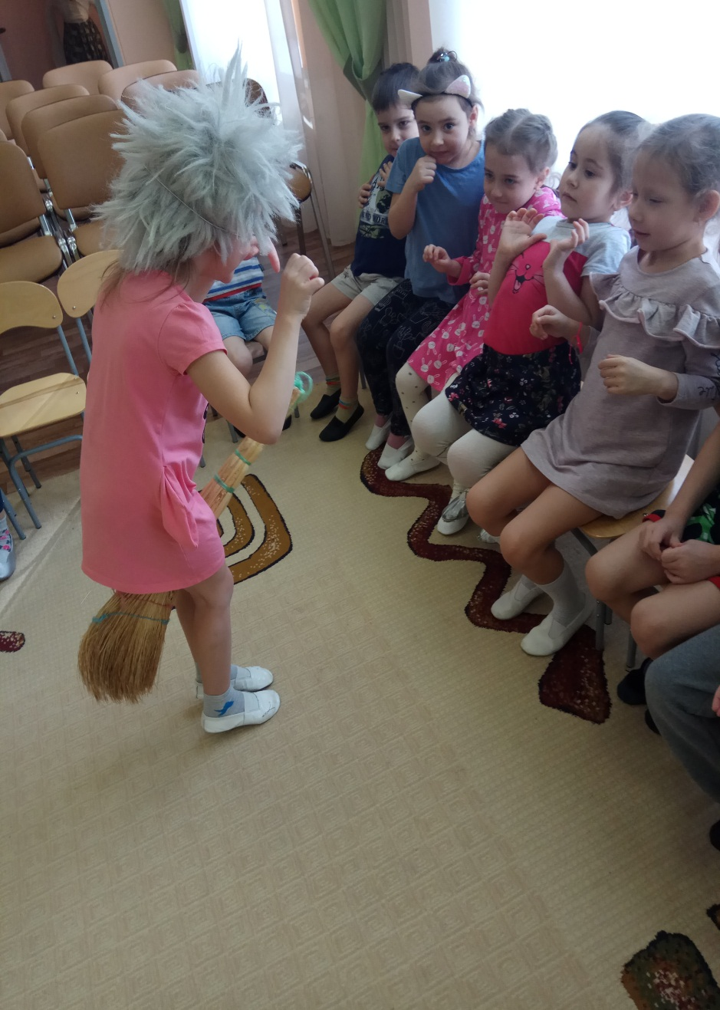
Импровизация
по пьесе «Баба-Яга» П.И.Чайковского
Психогимнастические игры и упражнения направлены на
развитие воображения, выразительности жестов и мимики.
Цель: коррекция страхов, тревожности.

Slide 16
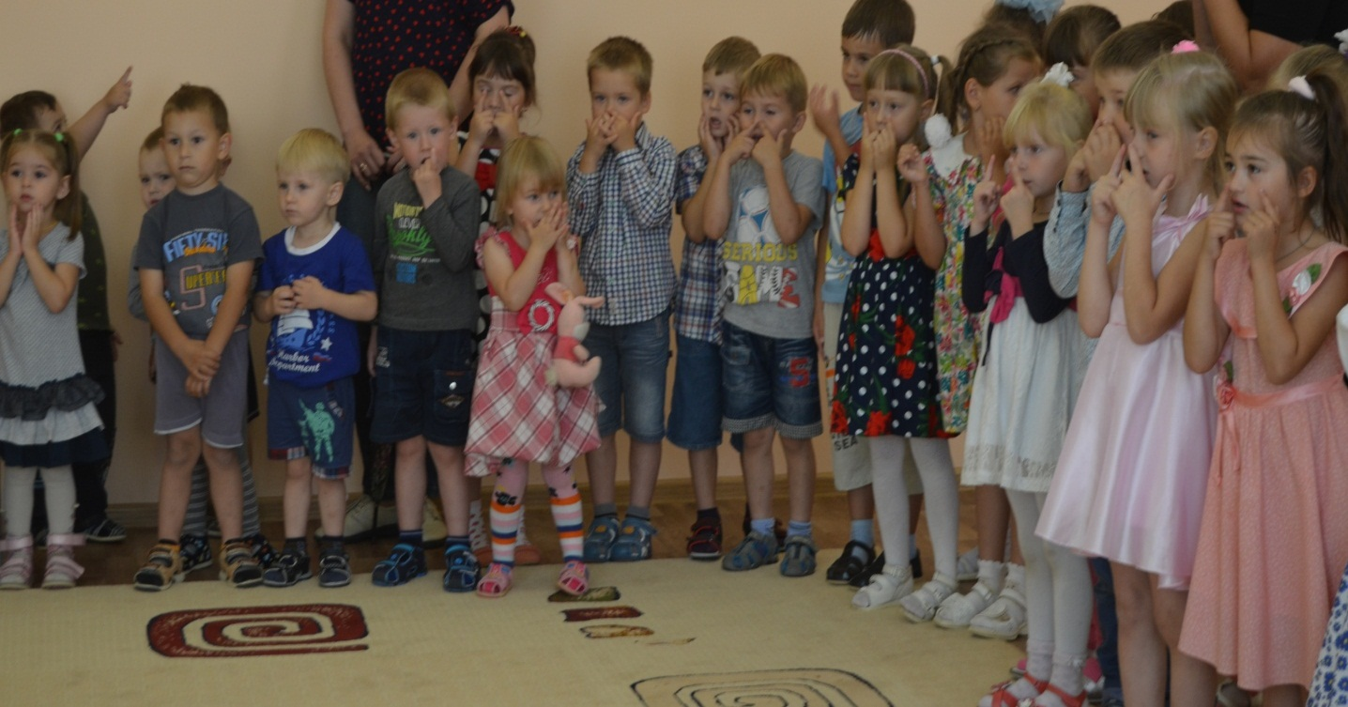
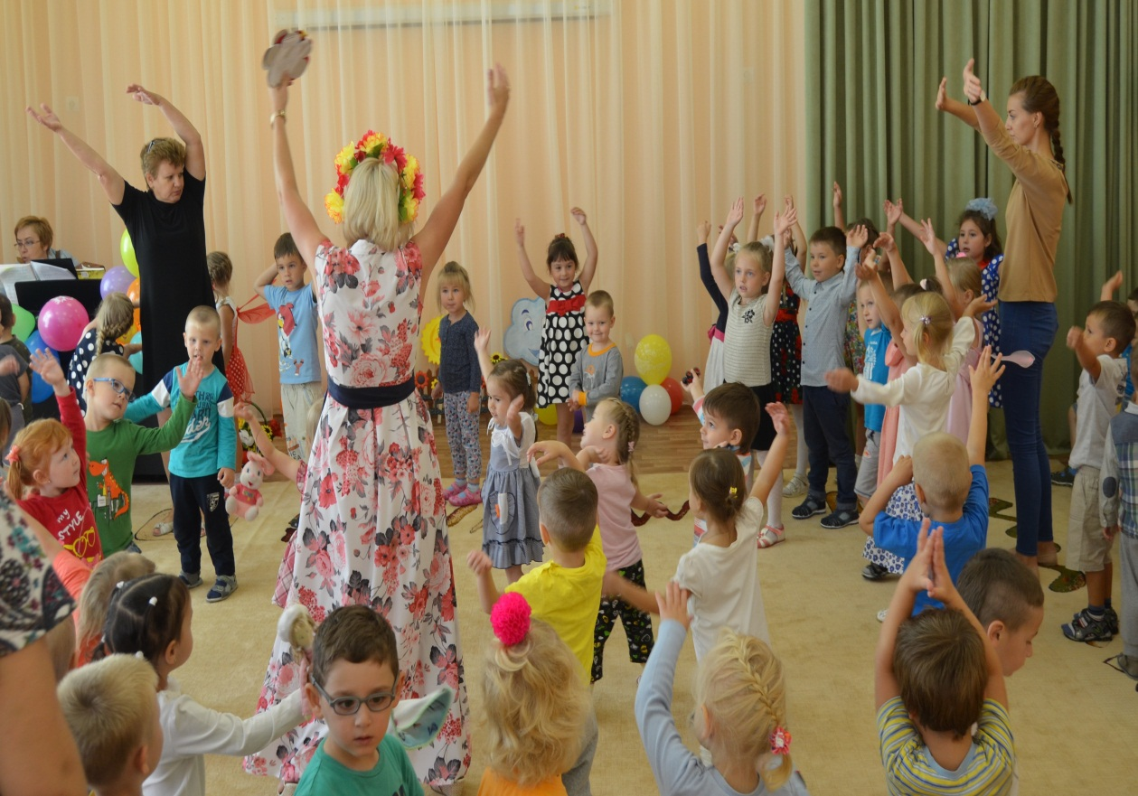
Игры-повторялки основаны на повторении движений детьми за водящим. Развивают зрительный
контакт, способность концентрировать внимание, инициативу и уверенность в себе.

Slide 17
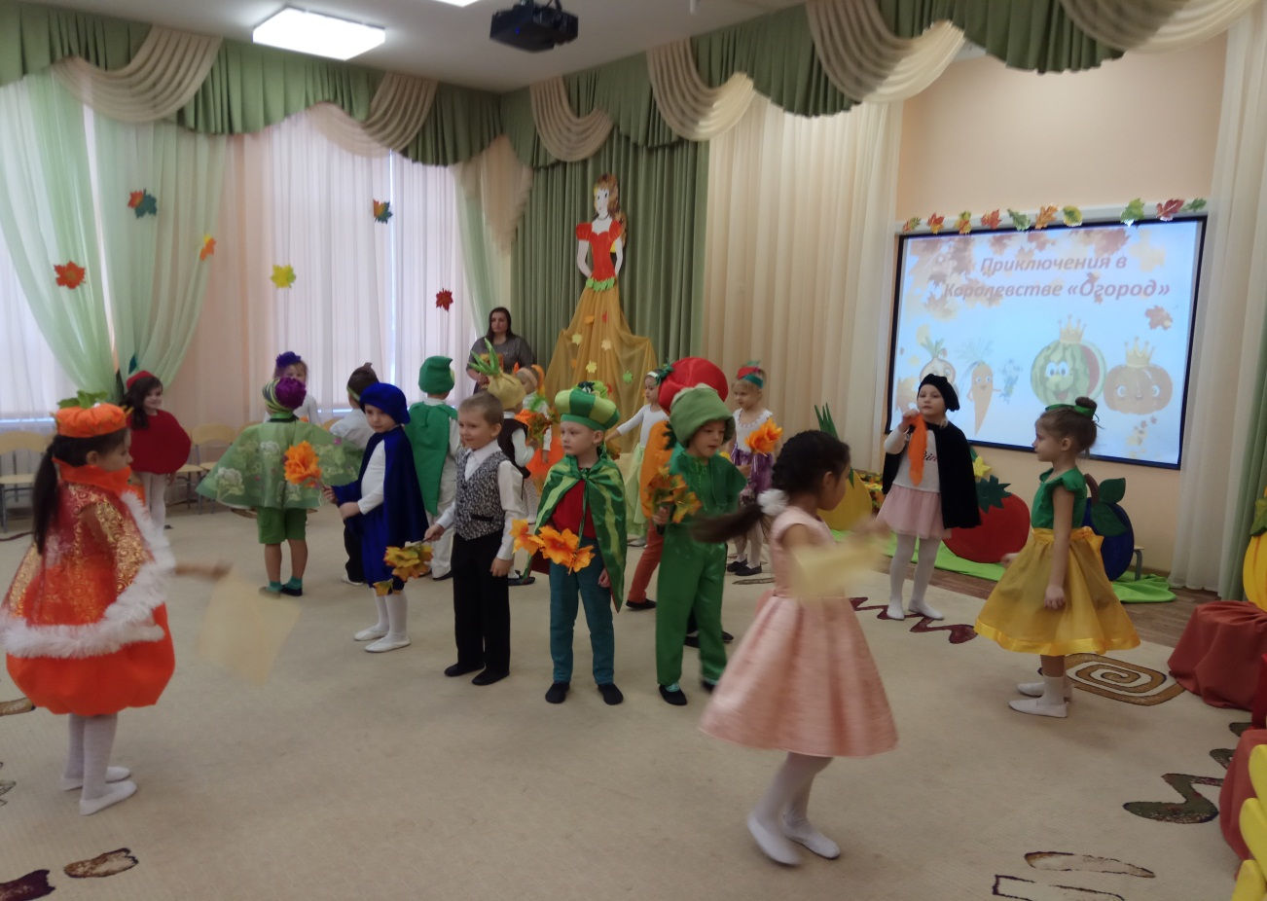
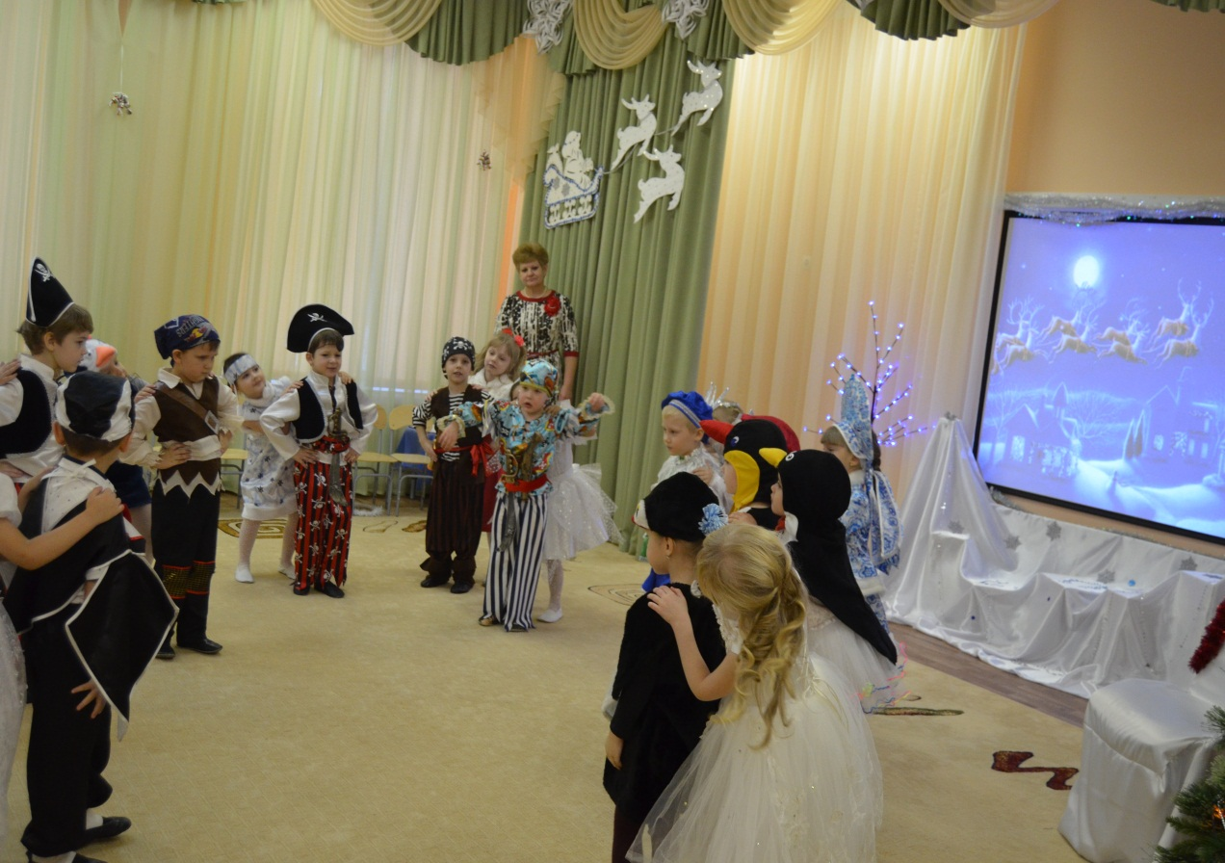
В танцах-играх со сменой партнёров дети с заниженной самооценкой чувствуют себя полноправными членами коллектива, потому что в этих танцах-играх создаются для всех равные условия общения. Дети, которые лидируют в группе, и привыкли пренебрегать «тихонями» и
«задирами», открывают для себя, что они вовсе не плохие, а такие, как все.

Slide 18
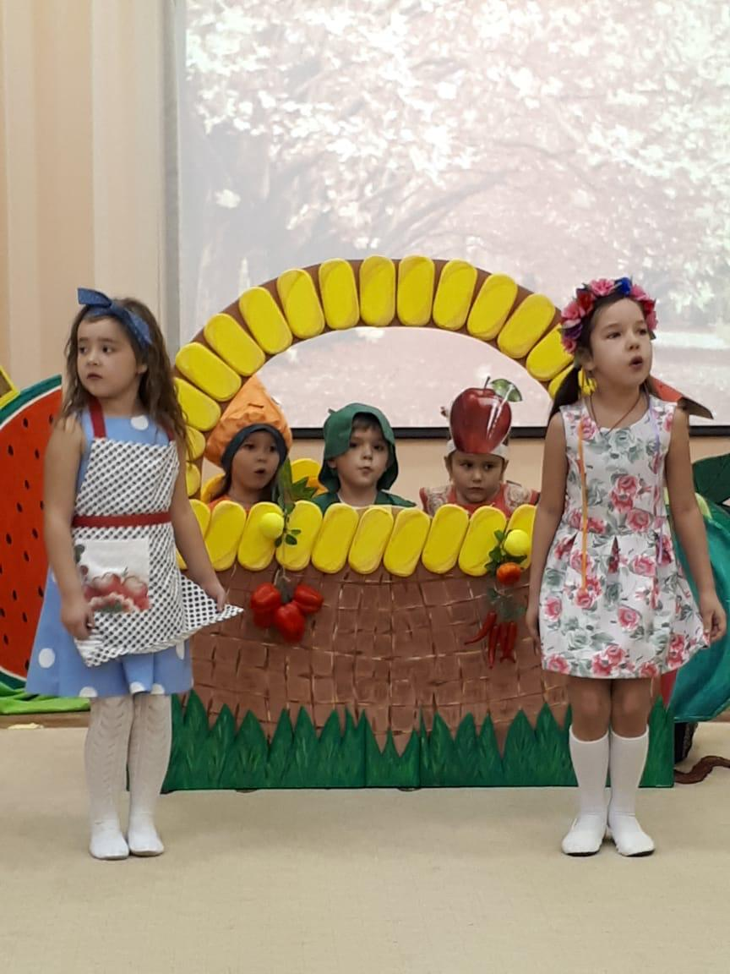
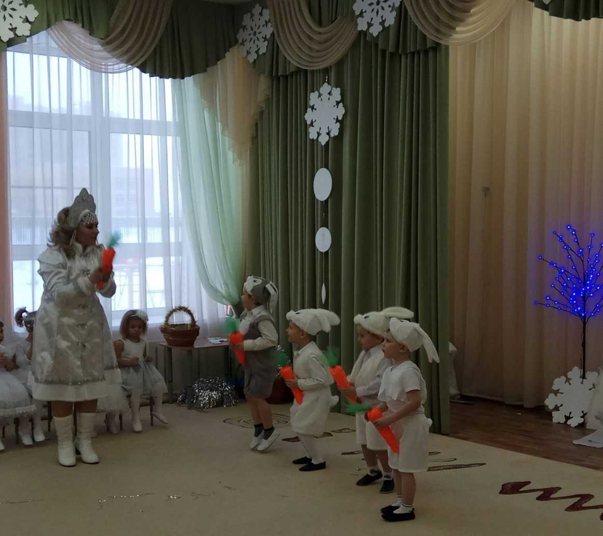
Разыгрывая сюжет песни у ребёнка появляется возможность почувствовать себя актёром, музыкантом, или певцом. Такая коллективная творческая деятельность объединяет детей, развивает навыки позитивного общения, культуру поведения, активную жизненную позицию.

Slide 19
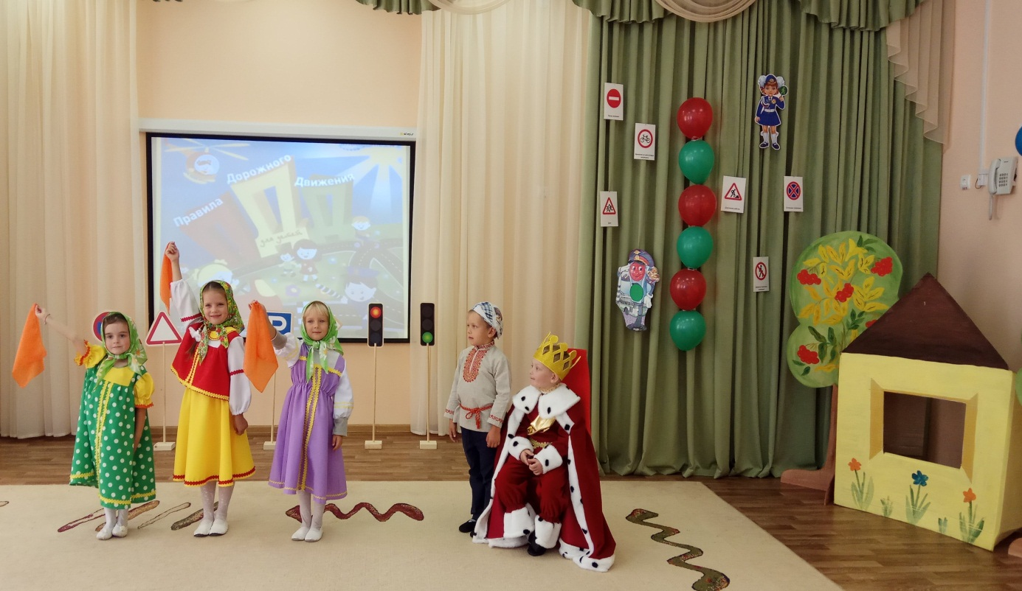
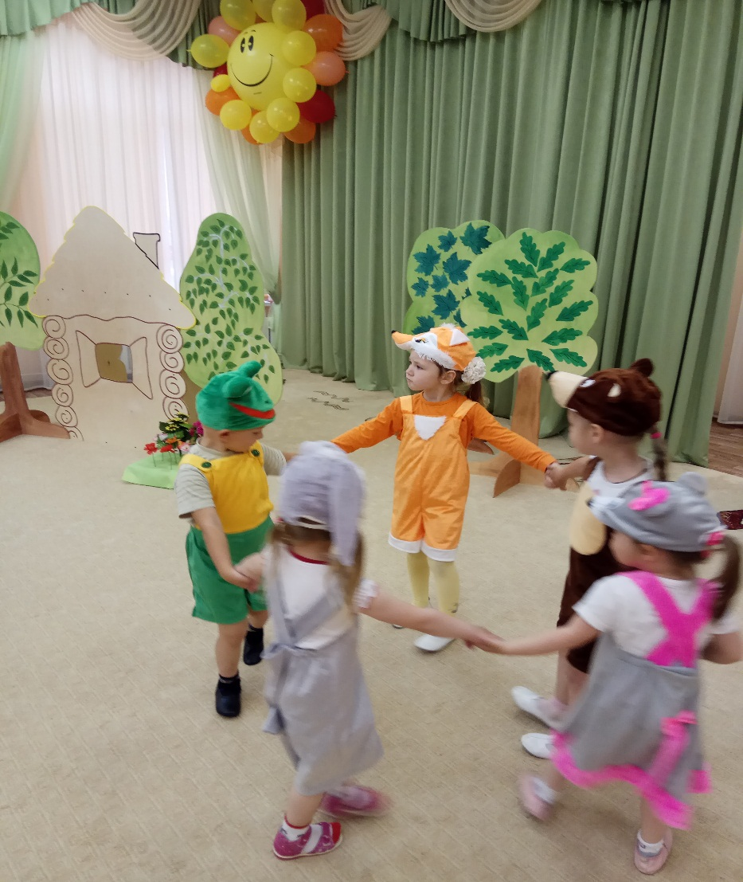
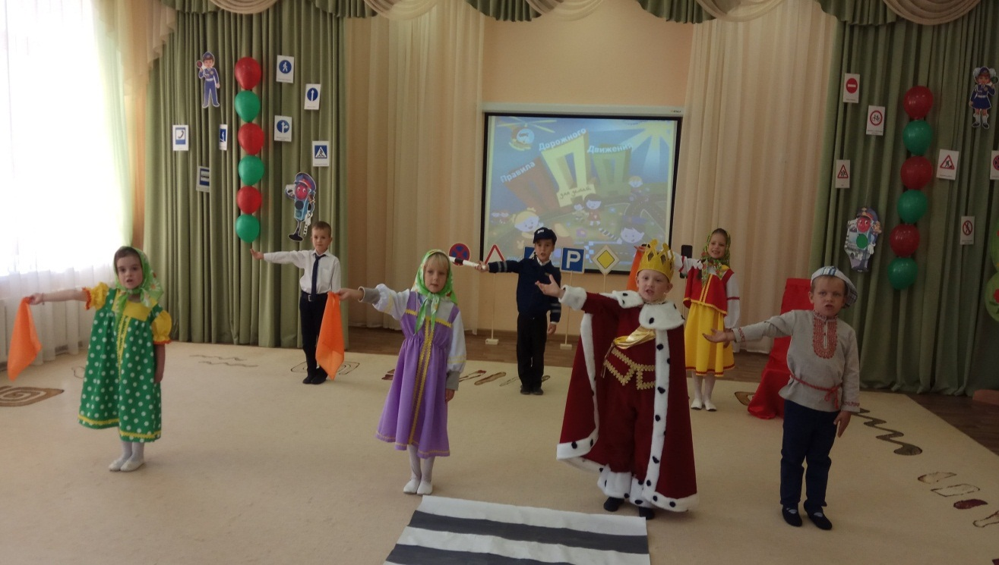
Игры-драматизации
с использованием сказочного
сюжета, песенного и игрового материала
способствуют развитию уверенности в себе и повышению авторитета ребёнка.

Slide 20
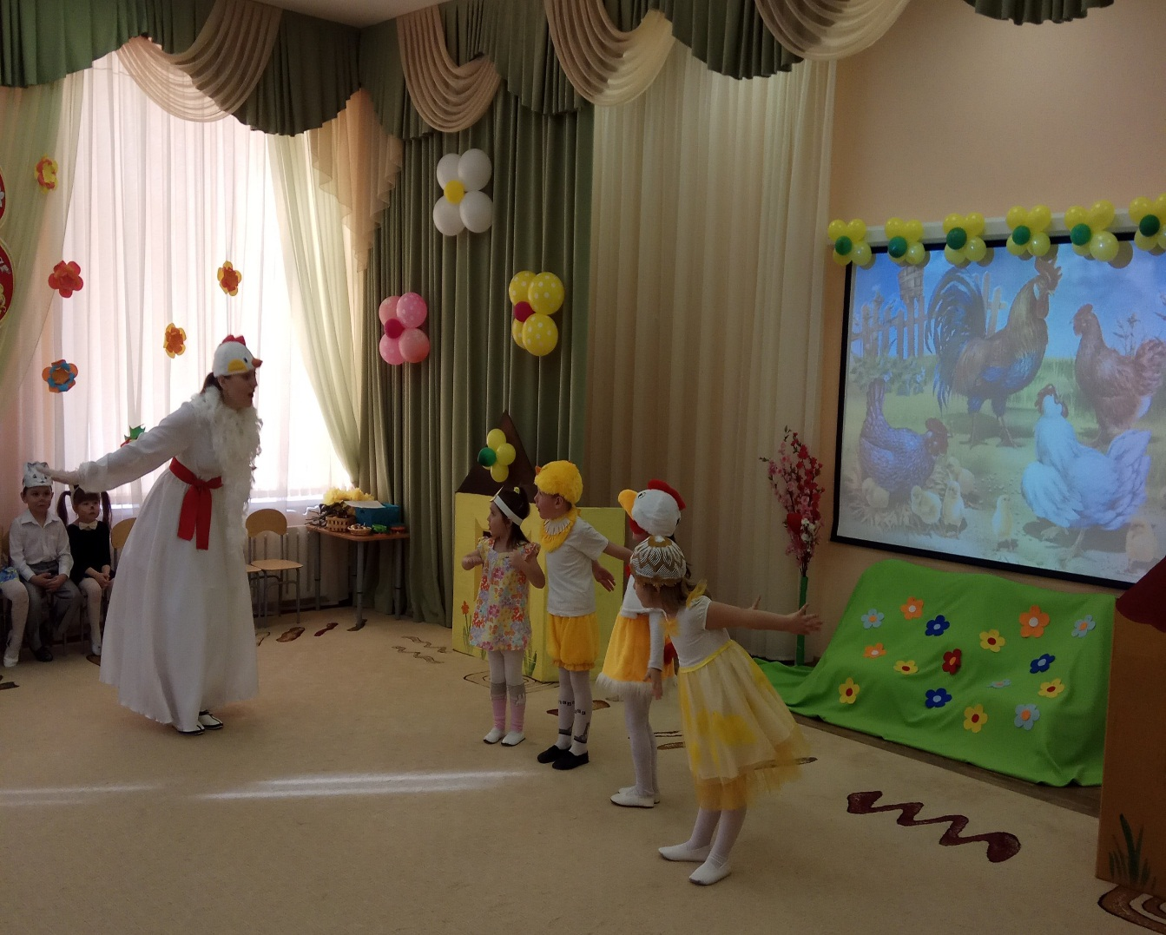
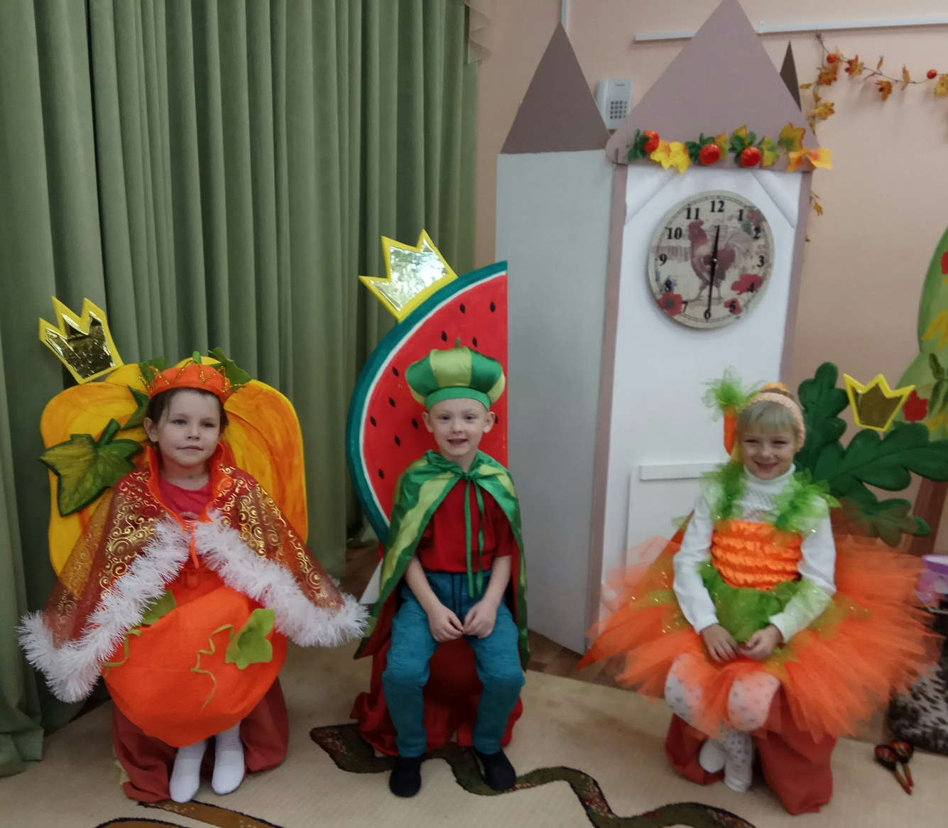

Slide 21
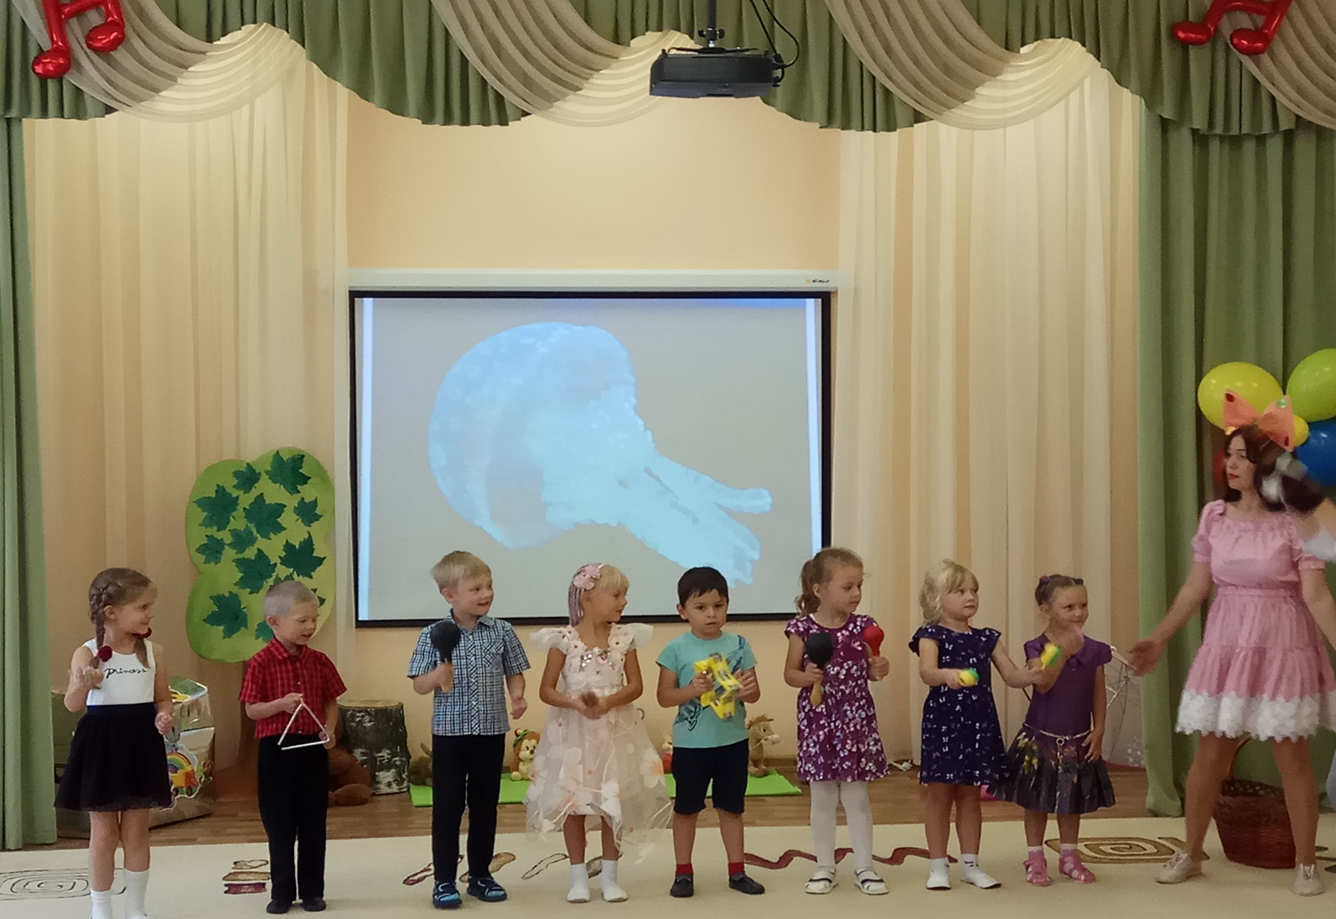
Игра в оркестре помогает детям
научиться исполнять музыкальное
произведение слаженно,
не выделяясь из общего звучания.
В этом виде деятельности у детей
развиваются волевые качества,
сосредоточенность, внимание,
упорство, преодолевается
нерешительность, робость.

Slide 22
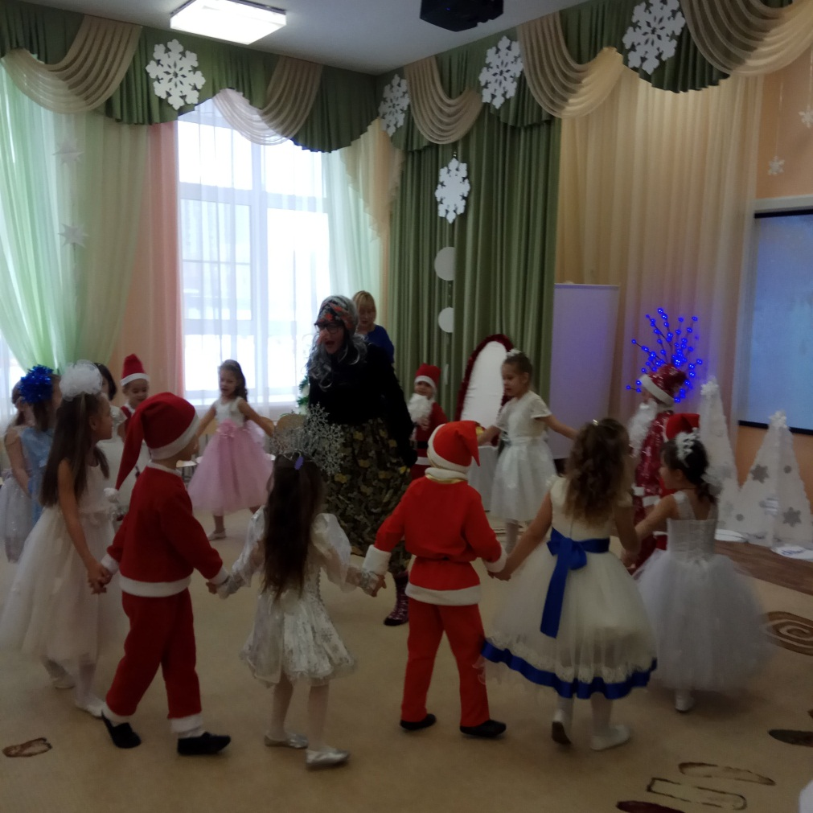
Подвижные игры с текстом предполагают, что все присутствующие являются участниками игрового действия, и позволяют включать в игровое общение не только детей, но и взрослых. Снимают психоэмоциональное напряжение, развивают внимание и ловкость.
Игра «Баба Яга»
В тёмном лесе есть избушка,
Стоит задом наперёд.
В этой маленькой избушке
Бабушка Яга живёт.
Нос такой, глаза такие,
И поломана нога.
Здравствуй, Бабушка Яга,
Не боимся мы тебя!
Уходи, уходи,
Больше к нам не приходи!
Уходи, уходи,
Больше к нам не приходи!
Раз, два, три – беги!
Дети убегают.
Баба-Яга ловит девочку,
Она играет роль Бабы Яги.
Игра проводится 3 раза.

Slide 23
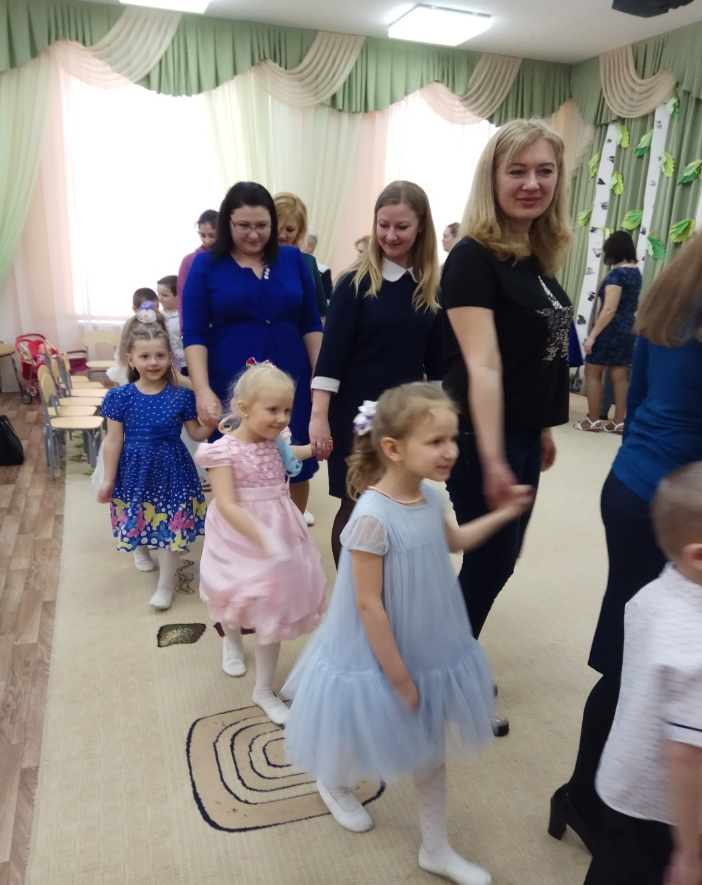
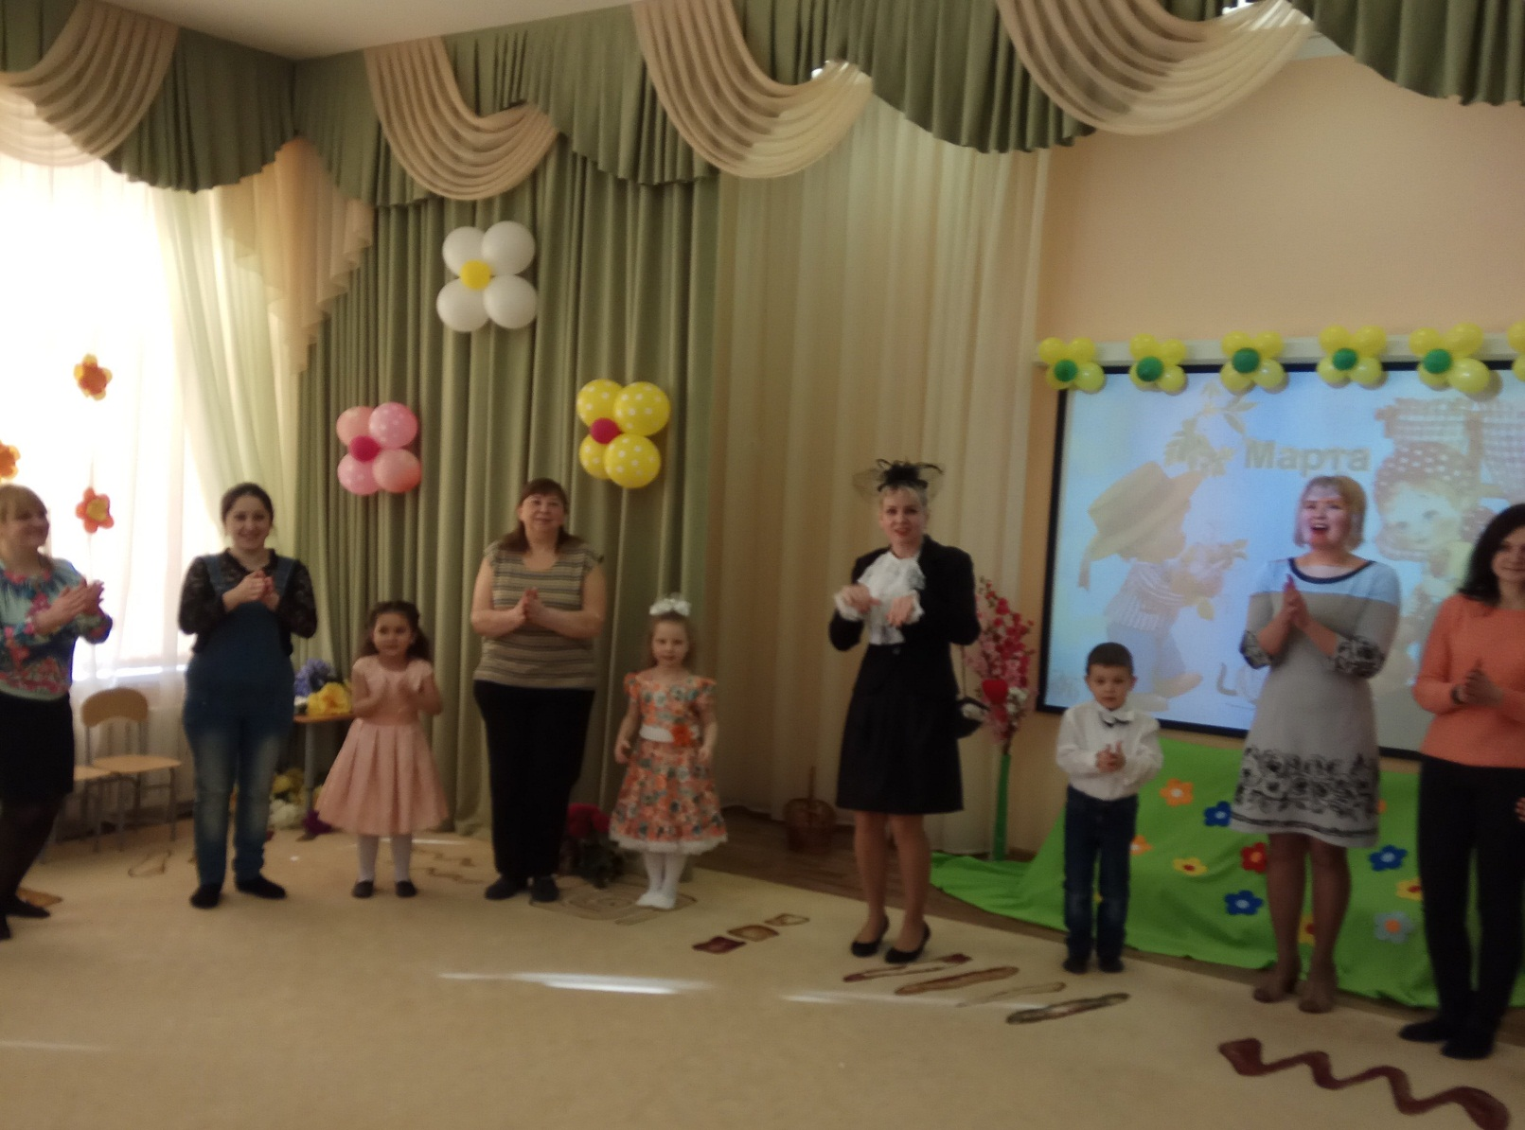
Взаимодействие с родителями.

Slide 24
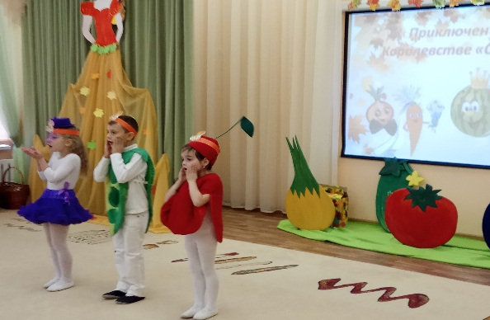
В музыкальных играх, которые зачастую сопровождаются пением или стихотворным текстом,
происходит обогащение словаря ребёнка, развивается связная, диалогическая и монологическая
речь. Происходит развитие звуковой и интонационной культуры речи через исполнение
детьми песенного материала, где нужно пропевать простые и сложные интервалы, применять
различную силу голоса (от форте до пиано).
В процессе сольного выступления ребёнок учится преодолевать смущение, оказавшись в
центре внимания, преобразовывать непроизвольные психические процессы в произвольные,
контролировать свои эмоции, вырабатывает навыки волевых действий.
Музыкальная игра позволяет ребёнку слышать и определять выразительные средства музыки,
такие как темп, тембр, динамика, лад, ритмический рисунок.
Дошкольник овладевает разговорной и музыкальной речью как средством общения.
Коммуникативные игры-танцы способствуют формированию у детей умение вслушиваться в
музыкальное произведение, определять смену частей, поскольку музыкальные фрагменты могут
повторяться несколько раз. Взаимодействие помогает ребёнку ориентироваться
в пространстве, познавать себя, сверстников, узнавать о культуре
различных стран, понимать отличие характера и традиций в танце.

Slide 25
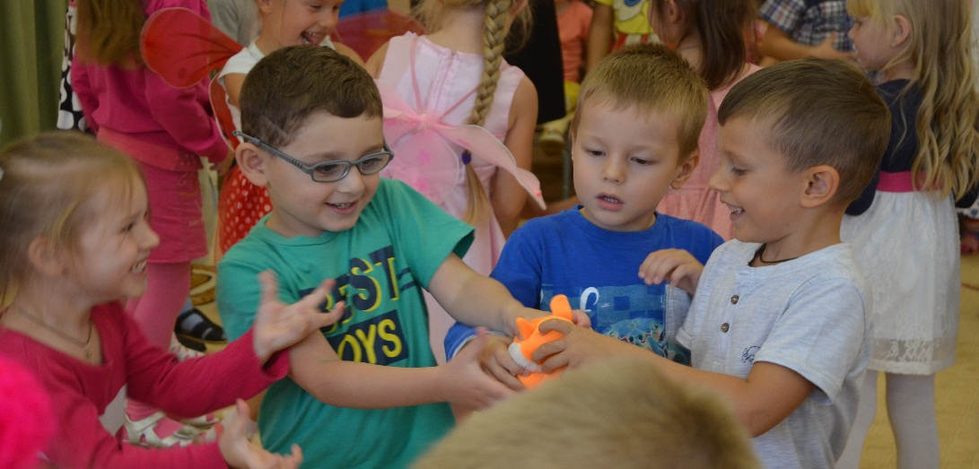
Заключение.
Социально-коммуникативная функция музыки обеспечивает детям совместное слушание,
синхронное движение, совместное музицирование, сотворчество всей социальной группы,
не знающей пассивных наблюдателей.
Таким образом, музыка содействует развитию многих сторон личности ребёнка:
музыкально-эстетической, эмоциональной, волевой и познавательной.
Основная задача педагогов продолжать знакомить детей с окружающим миром через искусство. Научить общаться друг с другом, дружить и любить. Тогда уже 5-6 летний ребёнок
будет свободно общаться с окружающими, соблюдая нормы и правила поведения в обществе.
«Без зачатков положительного и прекрасного
нельзя выходить человеку в жизнь из детства,
без зачатков положительного и прекрасного
нельзя пускать поколение в путь».
Ф.М.Достоевский.

Slide 26
Литература:
1.Ветлугина Н.А. «Методика музыкального воспитания в детском саду»М.1989
2.Каплунова И., Новоскольцева И., Конспекты музыкальных занятий с аудиоприложением,
«Ладушки», С.-П., 2008
3.Картушина М.Ю. Развитие коммуникативных способностей у дошкольников в музыкальной деятельности / М.Ю. Картушина// Воспитатель дошкольного учреждения. – 2009. - № 4.
4.Картушина М.Ю. Коммуникативные игры для дошкольников: Методическое пособие.- М.:
Издательство «СКРИПТОРИЙ 2003», 2015
5.Олейник М.А. Проблемы музыкальной коммуникации в современной культуре/
М.А.Олейник// Философия и общество.- 2009 - № 1
6.Радынова О.П. Музыкальное воспитание дошкольников. /О.П. Радынова.-М.:Владос, 1994

Slide 27
Игра «Пугало и дети»
Пугало стоит в центре круга, остальные дети
идут вокруг него и поют с движениями по
тексту.
В огороде Пугало шляпу нахлобучило.
Рукавами машет, и, как будто пляшет.
Ну-ка, Пугало, давай вместе с нами пои грай.
Пугало поёт:
Не могу сейчас играть – надо воробьёв пугать!!!
Кыш! Кыш! Кыш!
Дети разбегаются. Пугало их ловит.

Slide 28
Задачами социально- коммуникативного развития
в соответствии с ФГОС дошкольного образования можно определить
следующие:
формирование моральных норм и нравственных ценностей,
принятых в обществе;
формирование навыков общения и взаимодействия дошкольников с
взрослыми и сверстниками;
формирование навыков эмоциональной отзывчивости и
сопереживания;
формирование у старших дошкольников готовности к совместной
деятельности со сверстниками;
формирование уважительного отношения и чувства принадлежности
к своей семье, малой Родине и Отечеству, представлений
о социокультурных ценностях русского народа.

